Slide 1
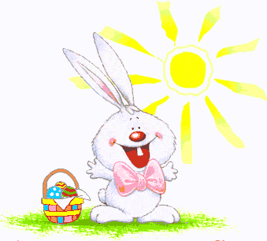
Velykos

Slide 2
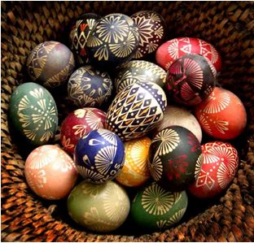
VELYKOS – gamtos atbudimo, pavasario džiaugsmo ir linksmybių šventė. Senovės lietuviams tai buvo didžioji pavasario šventė, kuri dabar atitinka krikščionių Velykų laiką. Velykų pavadinimas kilęs iš žodžio ,,vėlės”. Seniau buvo tradicija tą dieną lankyti mirusiųjų kapus, nunešti jiems maisto – kiaušinių. Mūsų protėviai tikėdavo, kad, atėjus pavasariui, vėlės atsikelia iš žemės. Tikėta, kad mirusiųjų vėlės išlenda su atgimstančia gamta, pasitraukia po pirmojo Perkūno.

Slide 3
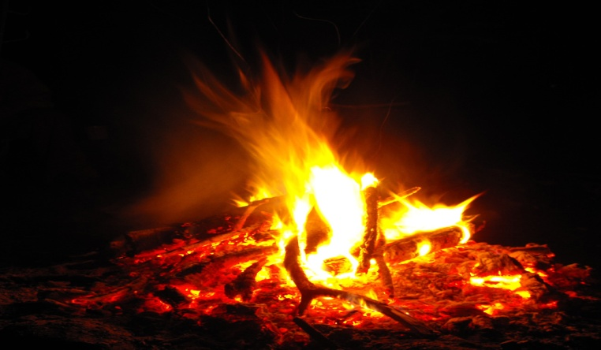
Didįjį šeštadienį pagal tradiciją bažnyčioje šventinamas vanduo ir šventoriuje iš senų kryžių ir medinių dievukų sukuriamas šventas laužas. Jo ugnis pašventinama. Žmonės (dažniausiai jaunimas) pasiima laužo ugnelės ir nešasi namo, kad ja įžiebtų savo namų židinio ugnį. Iš bažnyčios parsinešama ir šventinto vandens. Juo pašlakstomi (pakrapijami) visi namiškiai, sodyba ir jos pastatai, gyvuliai, o likęs vanduo daug kur supilamas į šulinį, kad vanduo visada būtų švarus ir sveikas.

Slide 4
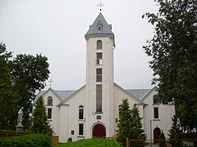
Sulaukus sekmadienio ryto, apie bažnyčią eina Prisikėlimo procesija, kurioje groja ir kaimo muzikantai. Priešinga kryptimi seniau dažnai Žemaitijoje eidavo triukšmingi persirengėliai („žydai“).
Parėjusieji iš bažnyčios namo, pasveikina su šventėmis namiškius ir kartu su visa šeima sėda už šventinio stalo. Pirmąją Velykų dieną svečius, jei nėra pakviesti, niekas nevaikšto. Didžiosios linksmybės, pramogos prasideda antrąją Velykų dieną.

Slide 5
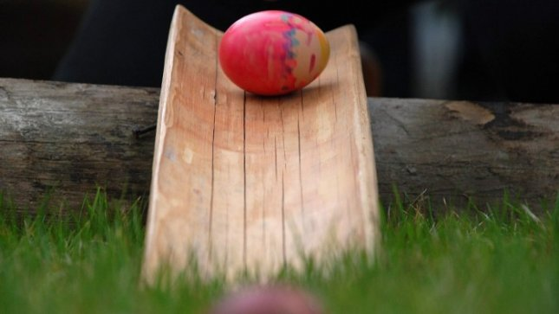
Atvelykis
Dar vadinamas Velykėlėmis. Švenčiamas pirmąjį sekmadienį po Velykų. Tą dieną ridenami kiaušiniai, supamasi sūpynėmis, krikšto motinos lanko savo krikšto vaikus.
Iki pat šiol Velykų simbolis ir pagrindinis patiekalas – kiaušinis. Kodėl?

Slide 6
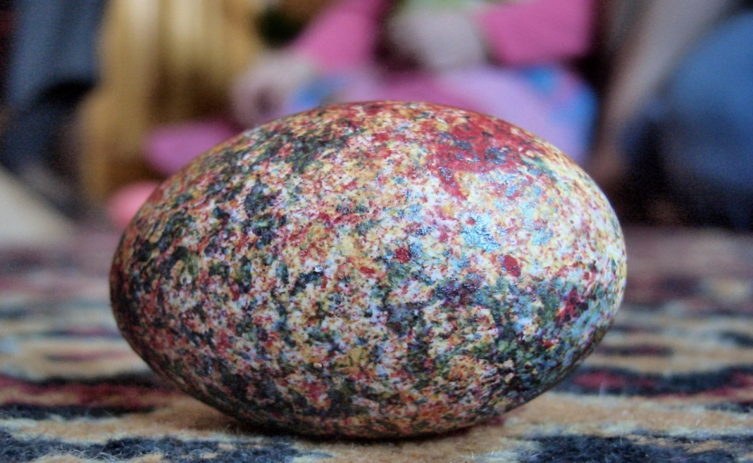
Kiaušinis nuo pagonybės laikų simbolizuoja gyvybės atsiradimą, vaisingumą, kosmosą. Žmonės tikėdavo, kad pradaužus kiaušinį iš jo išlenda gemalu pasivertusios gyvatės gyvybė.
Kiaušiniams mūsų protėviai priskirdavo nemažai gydomųjų galių. Tikėta, kad jie gydo žaizdas, o žaliais kiaušiniais gydytas moterų nevaisingumas. Velykų kiaušiniams būdavo priskiriamos ypatingos galios.
Tikėta, kad Velykų kiaušinius užkasus laukuose, pastarieji tais metais duoda gerą derlių.

Slide 7
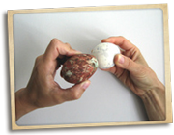
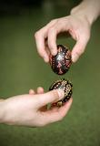
Kiaušinių mušimas
Žaidime dalyvauja tiek vaikai ,tiek jauni, tiek ir seni. Žaidimo esmė – išsiaiškinti tą, kuris moka išsirinkti stipriausią kiaušinį (medinis, kitas, dirbtinai sutvirtintas, sustiprintas kiaušinis netinka)

Slide 8
Kiaušinių marginimas
Lietuvoje rasta margintų kiaušinių, kurie mus pasiekė dar iš XIII a. Lietuvoje kiaušiniai dažniausiai marginami rašytinu, skutinėtinu ir tepliotinu būdu. Kiaušiniai marginami Velykų šeštadienį. Saulučių skutinėjimas ant kiaušinių – tai viltis, kad metai bus saulėti, žvaigdždučių skutinėjimas – laukams netrūks šviesos nei dieną, nei naktį, žalčiukų skutinėjimas – pavasarį pabus gyvybė. Raudona kiaušinių, jų raštų spalva simbolizuoja gyvybę, žalia – bundančią augmeniją, geltona – prinokusius javus, juoda – žemę, mėlyna – dangų.
Namuose saugomi margučiai turėdavo saugoti sodybą nuo Perkūno.

Slide 9
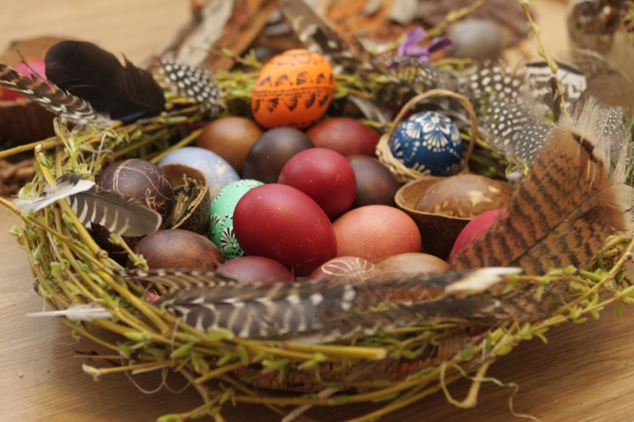
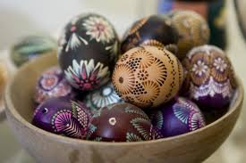

Slide 10
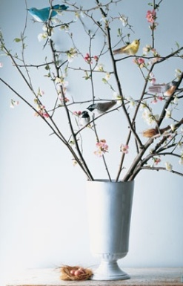
Miegančiųjų žadinimas, velykavimas
Iki Velykų kiekvienas stengiasi, kad išsprogtų jo iš pamiškės parsineštos beržo šakelės. Velykautojai stengiasi prabusti anksti ryte ir, pasiėmę išsprogusias beržo šakeles, nuplakti (pažadinti) kitus. Tie, kuriuos užtinka bemiegančius ir nuplaka, turi duoti velykautojui bent po kiaušinį.

Slide 11
Velykė
Gerokai primirštas Velykų personažas, savotiškai panašus į Kalėdų senelį.
Seniau Velykų rytą vaikai prabudę dažnai rasdavo ant namų palangės padėtų dovanų – po du kiaušinius. Tai būdavo Velykės dovana. Vaikai tikėdavo, kad ji, anot mažylių tėvelių pasakojimų, gyvena kažkur pamiškėje, moka gražiai marginti kiaušinius, atėjus pavasariui primargina jų daugybę, sudeda visus į vaško arba cukraus vežimą, pasikinko į jį miško ilgaausius ir išvažiuoja pas gerus vaikus. Naktį visus juos aplanko ir apdovanoja.

Slide 12
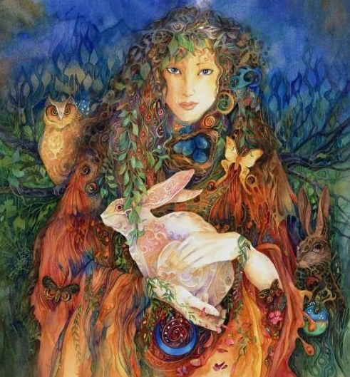
Velykė

Slide 13
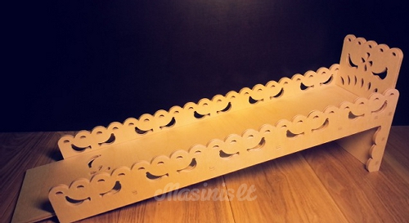
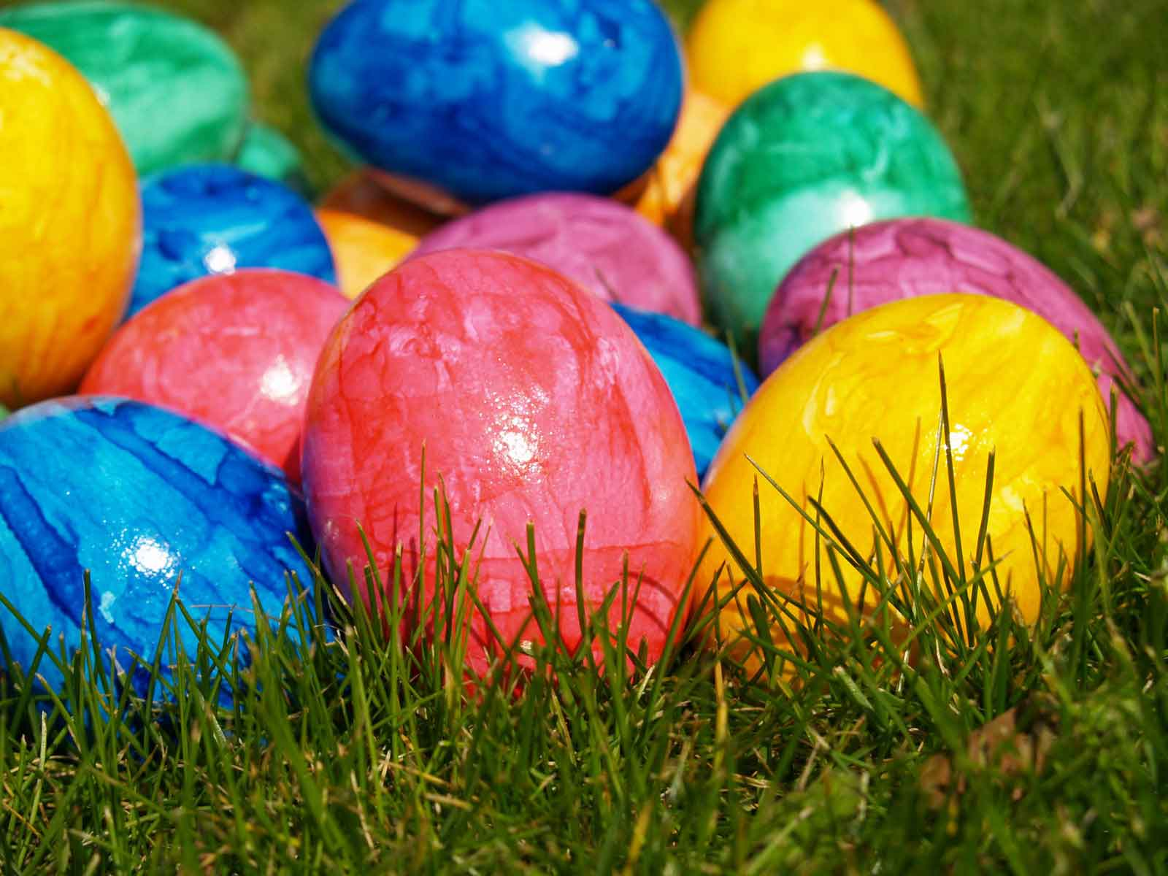
Kiaušinių ridinėjimas
Ridinėjama visoje Lietuvoje ir ne bet kaip, o per specialiai padarytą lovelį. Visi stengiasi toliausiai nuridenti savo kiaušinį, nes tik taip įmanoma tapti nugalėtoju ir pavasarį patikėti, kad tie metai tau bus tikrai laimingi, kad viskas puikiai seksis.

Slide 14
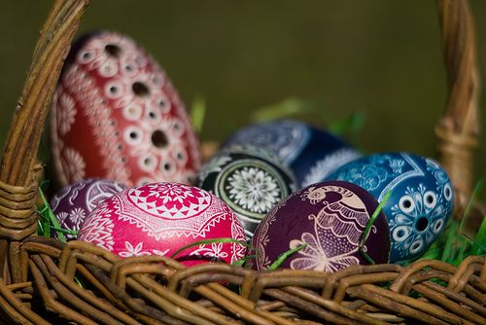
Kiaušiniavimas
Kiaušiniavimas įprastas tarp mažamečių vaikų (iki 7-8 metų amžiaus). Atėjęs į svečius, vaikas turi padeklamuoti posmą “Aš mažas vaikelis, prie kaip pupų pėdelis, prie ... (slenksčio?) stoviu, kiaušinuko noriu”. Po to jis turi įsikišti pirštą į burną ir laukti. Tai ženklas, kad vaikas nori vieno kiaušinio. Jei įsikiši du pirštus, reiškia, kad prašai dviejų. Daugiau gvieštis nereikėtų, nes kuklumas puošia ir mažus vaikus...

Slide 15
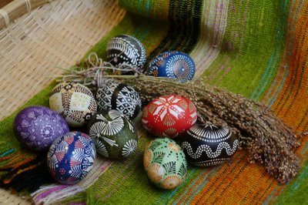
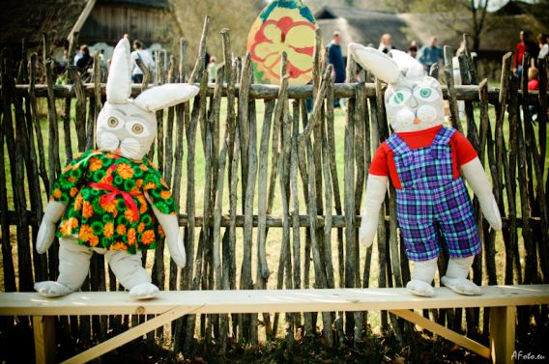
Lalavimas
Tradicinė Velykų apeiga. Kaimo gyventojai pasiimdavo barškalus, eidavo apie laukus ir barškindavo, dainuodavo dainas, kurių priedainiuose būdavo : ,,ai lalu lalu” ir kt. Taip, lalautojų supratimu, jie kviesdavo visas dangaus ir žemės galias, kad šios laukams ir jų šeimininkams lemt derlių, sotų gyvenimą.

Slide 16
Neužmiršk, kad ...
Velykų dieną reikia šaudyti į viršų ( Žemaitijoje seniau šaudydavo net bažnyčių šventoriuose ). Taip nubaidysi nuo gyvenvietės, namų visas negandas, piktas dvasias.
Jei Velykų rytą, dar prieš saulėtekį, nusiprausi šaltu vandeniu, jokie skauduliai neaugs.
Velykų rytą nuluptų kiaušinių kevalus sudeginsi krosnyje - naminiai paukščiai geriau iš kiaušinių risis.
Kad namuose visus metus būtų skalsa, pirmąjį nuluptą kiaušinį prie Velykų stalo supjaustyk į tiek dalių, kiek už stalo sėdi žmonių, visiems jiems po dalelę kiaušinio padalink.

Slide 17
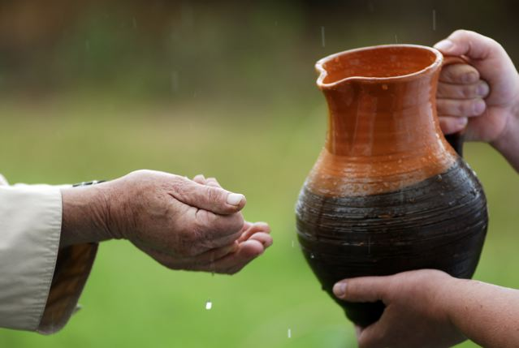
Laistymasis vandeniu
Anksti ryte vaikinai eidavo vandeniu laistyti merginų. Eidami nešdavosi butelį vandens, su šventėmis pasveikindavo sutiktuosius, o užėję į trobą, kurioje gyvendavo merginos, paspausdavo rankas šeimininkams, o sveikindami moteris ir merginas, joms į delnus po truputį įpildavo vandens, po to tuoj pat vandenį nušluostydavo rankšluosčiu. Tokius laistytojus šeimininkai sodindavo už vaišių stalo.

Slide 18
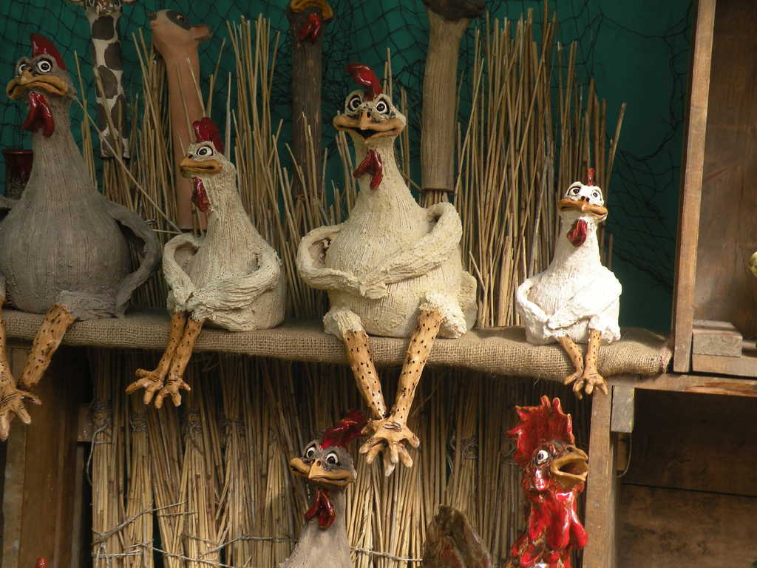
Dėdinėjimas
Jaunuoliai per Velykas pramogaudami prasimano ir dėdinėti – eiti pas merginas prašyti kiaušinių. Viskas gerai, jei mergina tais kiaušiniais iš anksto yra apsirūpinusi, o jei ne, vyriokai gali paimti ją už parankių, nuvesti į vištidę ir patupdyti į vištos gūžtą, kad ši kiaušinį išperėtų...

Slide 19
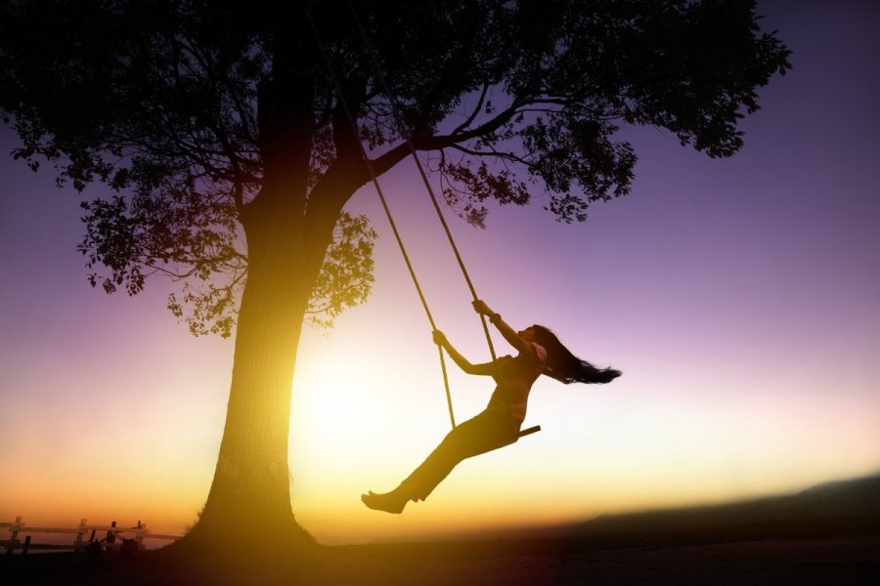
Supimasis sūpuoklėse
Dabar tai dažniausiai tik vaikų ir jaunimo pramoga, o seniau supdavosi ir vyresnio amžiaus žmonės. Tikima, kad kuo anksčiau per Velykas įsisupsi, tuo aukštesni bus linai, tuo ilgesnius jų pluoštas.

Slide 20
Linksmų Velykų!

